Slide 1
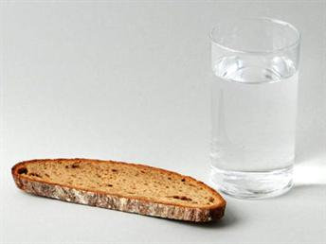
Vasten
Hongeren naar gerechtigheid
Hongeren naar God zelf

Slide 2
Matheüs 6
16 Wanneer jullie vasten, zet dan niet zo’n somber gezicht als de huichelaars, want zij doen dat om iedereen te laten zien dat ze aan het vasten zijn. Ik verzeker jullie: zij hebben hun loon al ontvangen.
17 Maar als jullie vasten, was dan je gezicht en wrijf je hoofd in met olie,
18 zodat niemand ziet dat je aan het vasten bent, alleen je Vader, die in het verborgene is. En jullie Vader, die in het verborgene ziet, zal je ervoor belonen.

Slide 3

Geven, bidden & vasten
2 Dus wanneer je aalmoezen geeft,
5 En wanneer jullie bidden,
16 Wanneer jullie vasten,

Slide 4
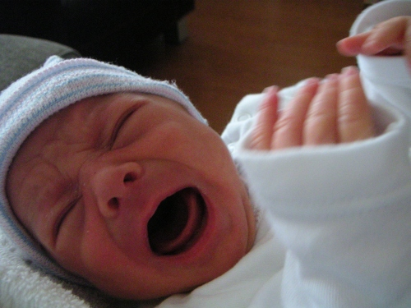
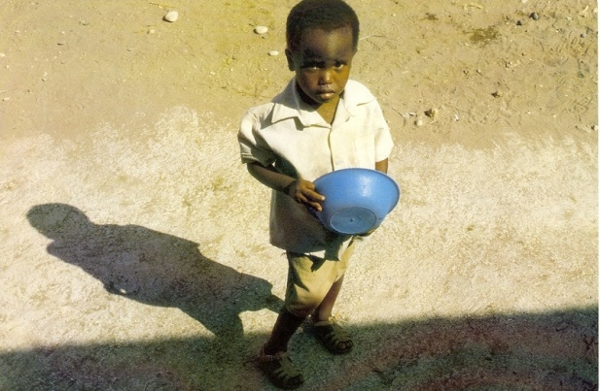
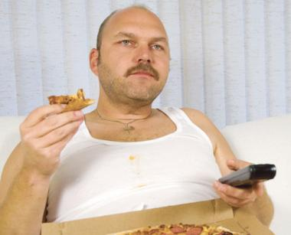
Honger

Slide 5
Overvoeding
We can become overnourished on a hefty diet
of church programs and activities, religious
structure and traditions of men and yet be
severely undernourished when it comes to the
deeper things of God. (Jentezen Franklin).

Slide 6
Het probleem ‘eten’
Eerste zonde was eten van de vrucht
Eten kost veel tijd (boodschappen, koken, eten en de afwas)
Problemen met maat houden in eten
Ziektes door verkeerd eten
Frustratie eten
Verkeerde stoffen in eten

Slide 7
Ontgiften
Door niet eten je lichaam helemaal reinigen
Geestelijk ontdoen van zaken

Slide 8

Waarom vasten?
Christelijke levensstijl
Intimiteit met God
Als voorbereiding van een bediening
Als voorbereiding van een nieuw jaar
Doorbraak in:
  Geloof
  Strijd
  Ziekte
  Gebondenheid/verslavingen
  Financiën
  Familie/vrienden

Slide 9
Vasten is niet
Bedoelt zonder gebed
Op dieet gaan
Om stinkend rijk te worden
Om op te vallen

Slide 10
Was je gezicht en wrijf je hoofd met olie in.
17 Maar als jullie vasten, was dan je gezicht en wrijf je hoofd in met olie,
18 zodat niemand ziet dat je aan het vasten bent, alleen je Vader, die in het verborgene is.

Slide 11
Dit geld ook voor…
Gerechtigheid beoefenen (vers 1)
Aalmoezen geven (vers 2)
Bidden (vers 5)

Slide 12
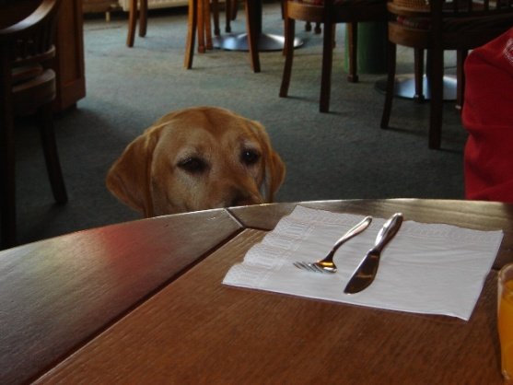
Brood en kruimels
Gelukkig wie hongeren en dorsten naar gerechtigheid, want zij zullen verzadigd worden. (Matheüs 5:6)
Ja kan niet leven van brood alleen
Jezus zelf is ons brood
Kanaänitische vrouw

Slide 13
21 En weer vertrok Jezus; hij week uit naar het gebied van Tyrus en Sidon.
22 Plotseling klonk de roep van een Kanaänitische vrouw die uit die streek afkomstig was: ‘Heb medelijden met mij, Heer, Zoon van David! Mijn dochter wordt vreselijk gekweld door een demon.’
23 Maar hij keurde haar geen woord waardig. Zijn leerlingen kwamen naar hem toe en vroegen hem dringend: ‘Stuur haar toch weg, anders blijft ze maar achter ons aan schreeuwen.’
24 Hij antwoordde: ‘Ik ben alleen gezonden naar de verloren schapen van het volk van Israël.’
25 Maar zij kwam dichterbij, wierp zich voor hem neer en zei: ‘Heer, help mij!’
26 Hij antwoordde: ‘Het is niet goed om de kinderen hun brood af te nemen en het aan de honden te voeren.’
27 Ze zei: ‘Zeker, Heer, maar de honden eten toch de kruimels op die van de tafel van hun baas vallen.’
28 Toen antwoordde Jezus haar: ‘U hebt een groot geloof! Wat u verlangt, zal ook gebeuren.’ En vanaf dat moment was haar dochter genezen.

Slide 14
Beloning
En jullie Vader, die in het verborgene ziet,
zal je ervoor belonen. (vers 18)

